Slide 1

Buddyworld
von mir
Art Designer: ich und Lisa

Slide 2

Buddyworld
Disclaimer & Reality Check
Datenbank
Grundlegende Mechaniken u.ä.
Grober Einblick in die Implementierung
Demo

Slide 3
Disclaimer & Reality Check
Notes:
Disclaimer:
Erste mal Datenbankanbindung und Javax Swing
Pokemon bis Gen 6 aber keine Mega Entwicklungen
Angriffe bis ca. Gen 3
Keine Items und keine Fähigkeiten
Nur 1v1 PvE

Slide 4
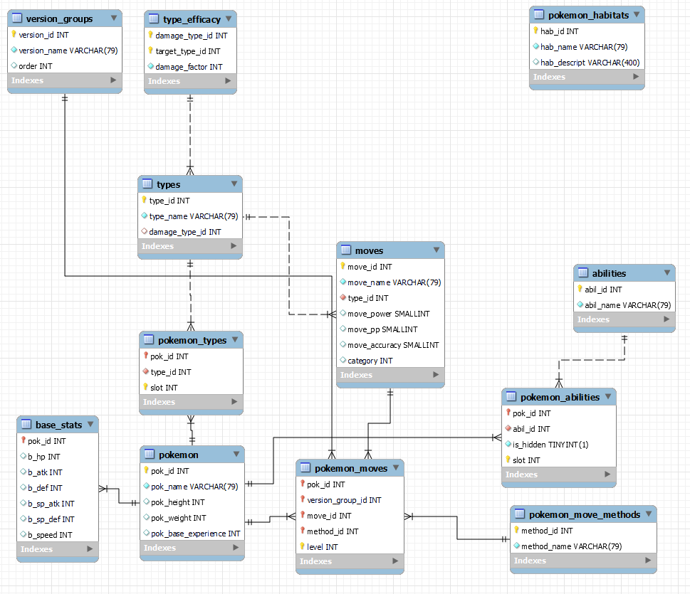
Datenbank

Slide 6
Pokemon
Basisstatuswerte
Typen
Angriffe

Slide 7
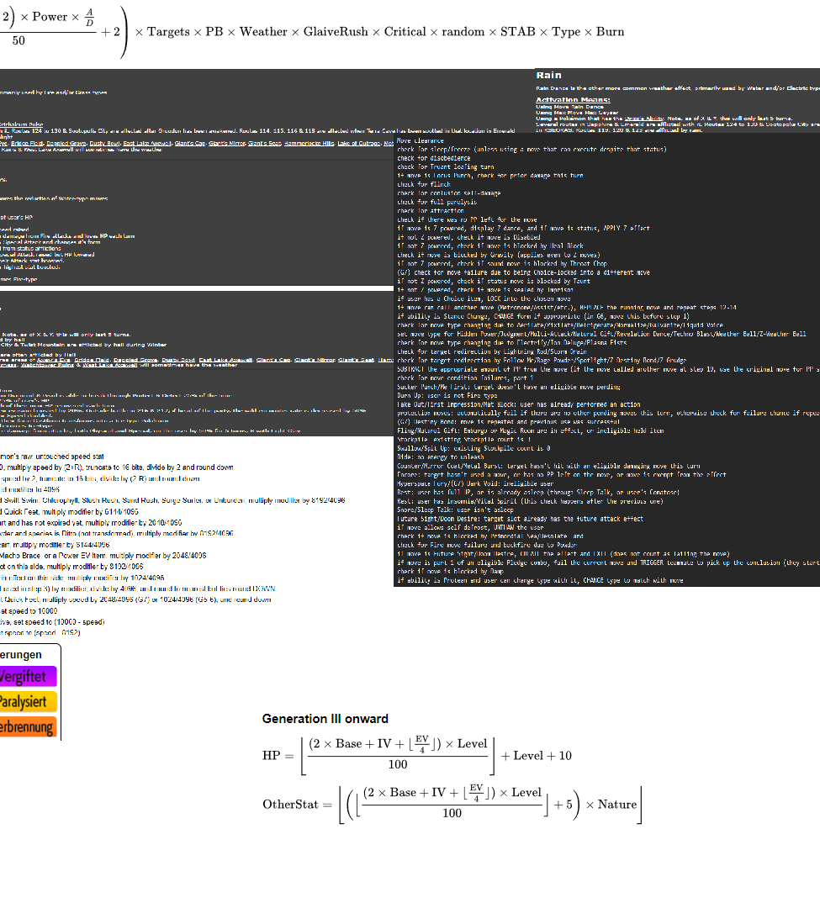
Grundlegende Mechaniken u.ä.
Notes:
Disclaimer:
Erste mal Datenbankanbindung und Javax Swing
Pokemon bis Gen 6 aber keine Mega Entwicklungen
Angriffe bis ca. Gen 3
Keine Items
Nur 1v1 PvE

Slide 8
Grundlegende Mechaniken u.ä.
Wetter
Statuseffekte
Statuswerteberechnung / EVs & IVs
Wesen
Verwirrung / Zurückschrecken
Typen / Typeffektivitäten
Schadensberechnung
Angriffseffekte
Move Clearance
Reihenfolge

Slide 9
Wetter
"Normal"
Regen
Sonnenschein
Sandsturm
Hagel

Slide 10
Statuseffekte
Verbrennung
Gefroren
Paralysiert
(Stark) Vergiftet
Schläft

Slide 11
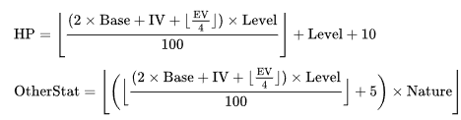
Statuswerteberechnung / EVs & IVs
Notes:
EVs durchgestrichen

Slide 12
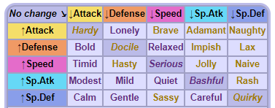
Wesen

Slide 13
Verwirrung / Zurückschrecken
Notes:
EVs durchgestrichen

Slide 14
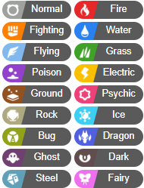
Typen / Typeffektivitäten

Slide 15
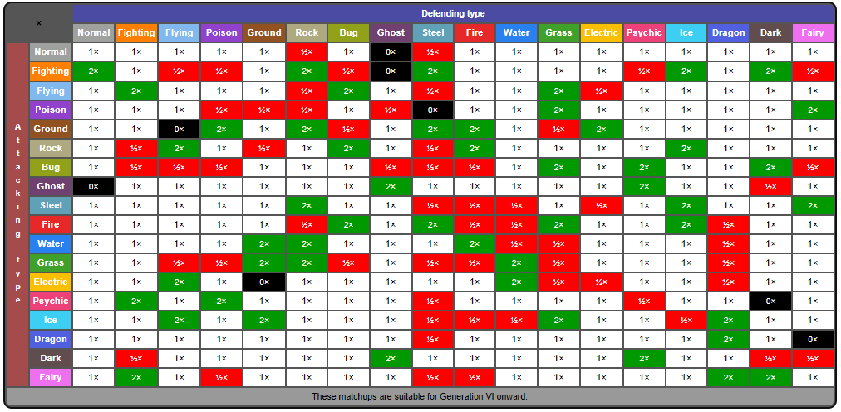

Slide 16



Schadensberechnung

Slide 17
Schadensberechnung

Slide 18
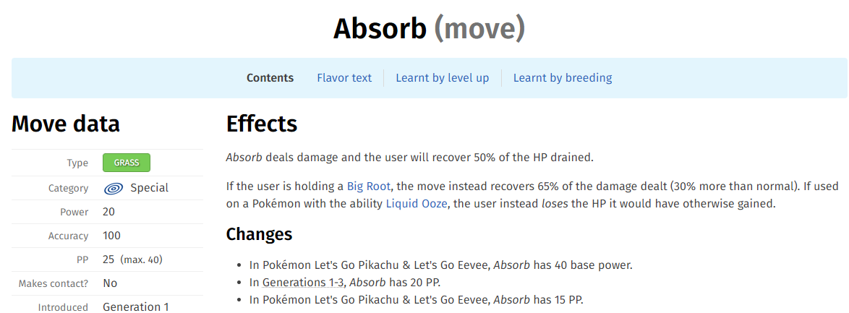
Angriffseffekte

Slide 19
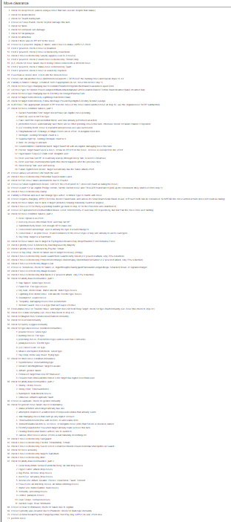
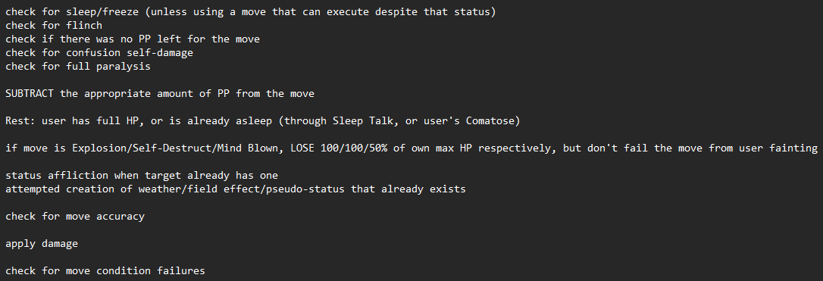
Move Clearance

Slide 20
Move Clearance

Slide 21
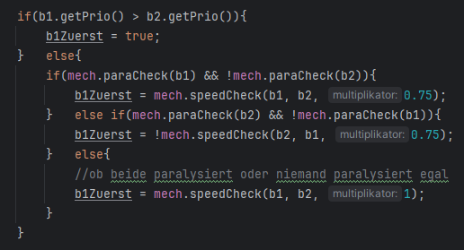
Reihenfolge

Slide 22
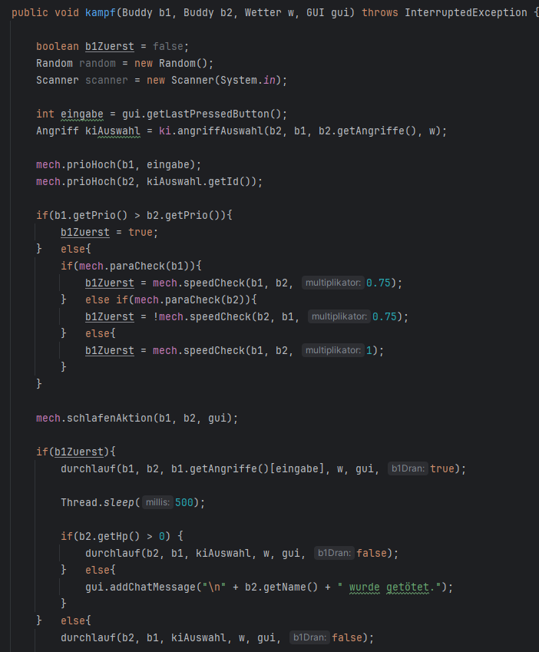
Grober Einblick in die Implementierung

Slide 23
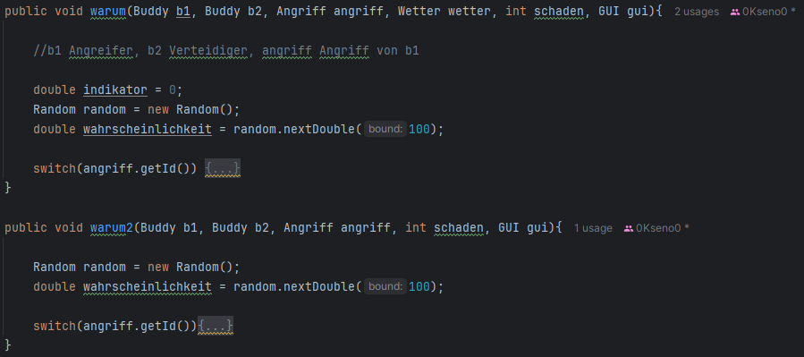
warum(-2)

Slide 24
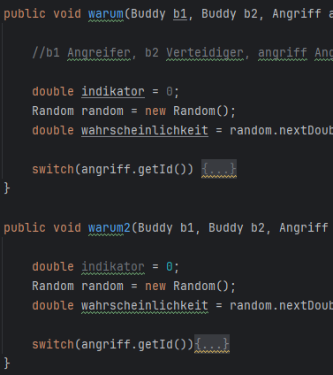
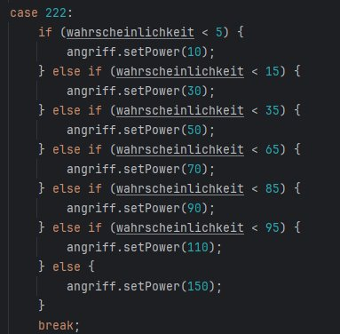
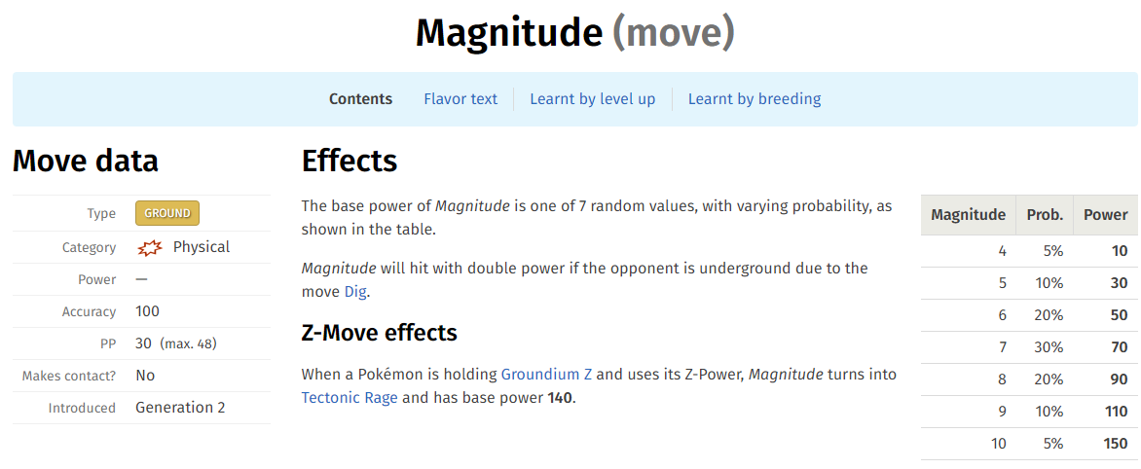
warum(-2)

Slide 25
warum(-2)

Slide 26
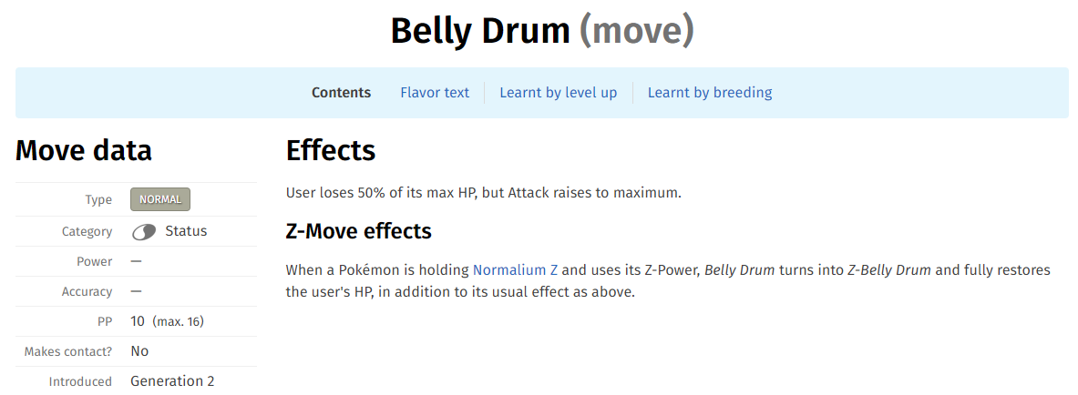

warum(-2)

Slide 27
warum(-2)

Slide 28
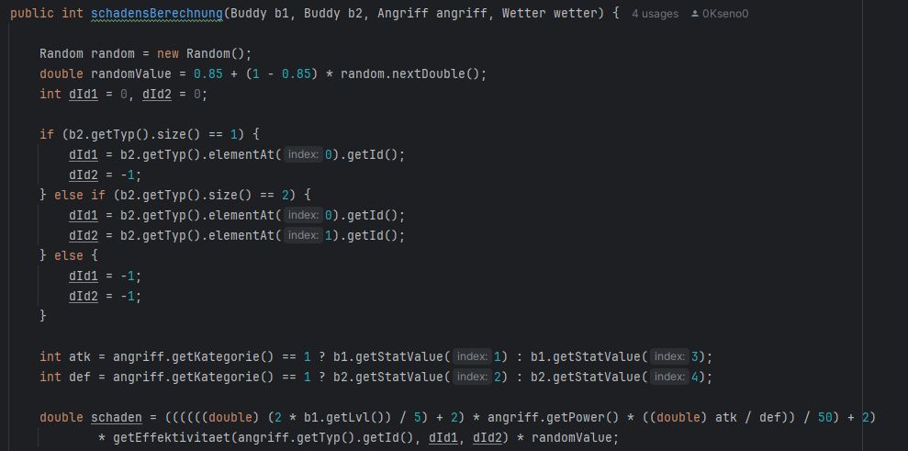
Schadens-berechnung

Slide 29
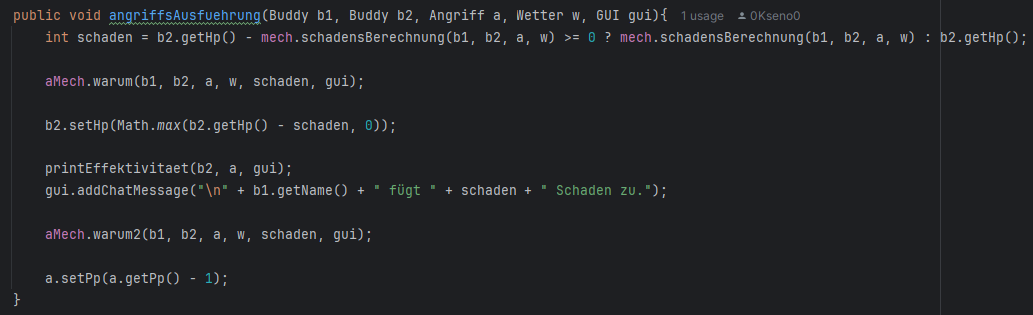
Angriff

Slide 30
Durchlauf

Slide 31
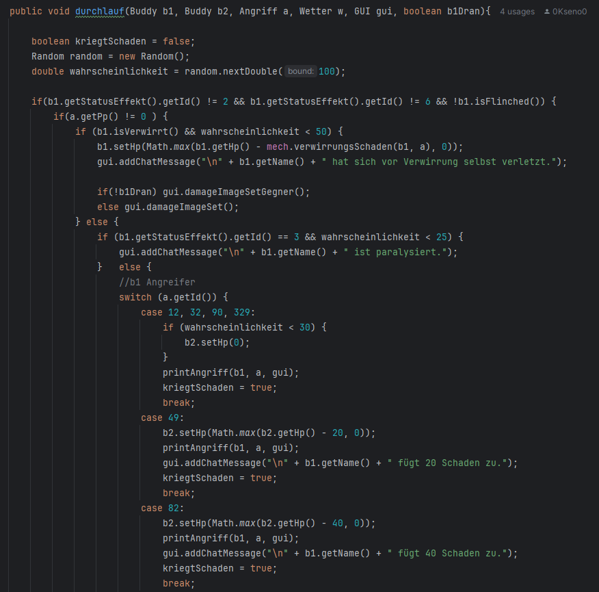
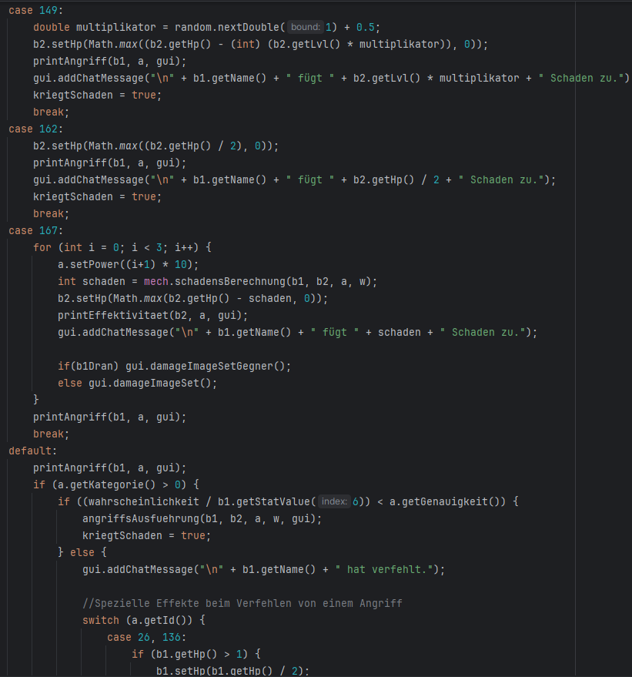

Slide 32
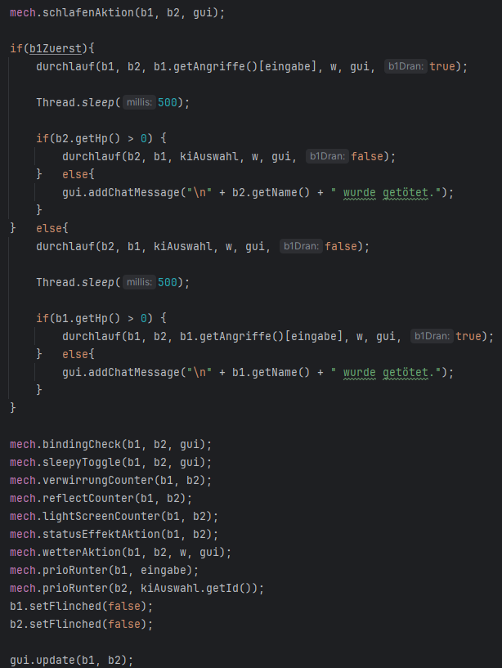
Kampfrunde

Slide 33
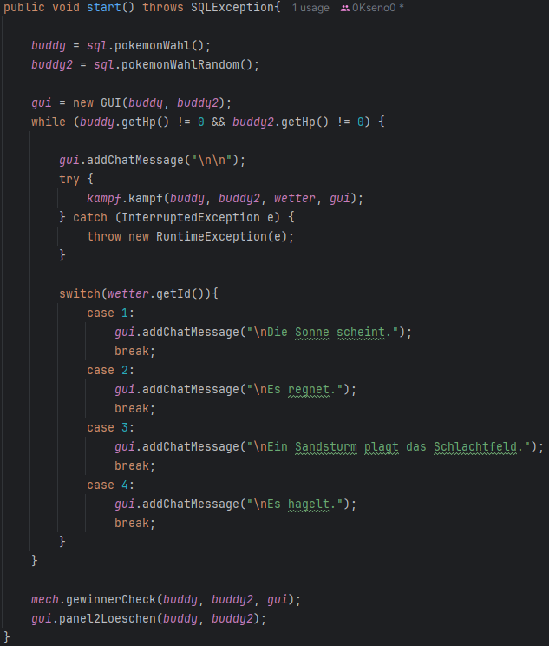
Kampf

Slide 34
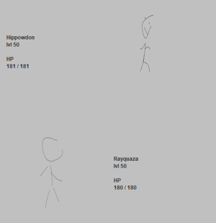
Demo

Slide 35
Quellen / Screenshots
https://bulbapedia.bulbagarden.net/wiki/Stat
https://www.pokewiki.de/Statusver%C3%A4nderungen
https://pokemon.fandom.com/wiki/Status_condition
https://bulbapedia.bulbagarden.net/wiki/User:FIQ/Turn_sequence
https://serebii.net/games/weather.shtml
https://bulbapedia.bulbagarden.net/wiki/Weather
https://pokemondb.net/move/all
https://bulbapedia.bulbagarden.net/wiki/Nature
https://bulbapedia.bulbagarden.net/wiki/Damage
https://bulbapedia.bulbagarden.net/wiki/Type
https://archives.bulbagarden.net/media/upload/8/87/Confusion_status_I.png

Slide 36
GitHub
https://github.com/0Kseno0/Buddyworld

